Slide 1
Usinagem
Aula 8
Fundamentos da Usinagem com Ferramentas de Geometria Definida
Curso técnico em Mecânica - Usinagem
Prof. Me. Eng. Gianpaulo Medeiros

Slide 2
Usinagem
Introdução
Para utilização racional dos recursos de fabricação, como máquinas e ferramentas, é imprescindível a fixação de conceitos básicos sobre os movimentos e as relações geométricas do processo de usinagem.
Curso técnico em Mecânica - Usinagem

Slide 3
Usinagem
Introdução
Técnicos em Mecânica devem:
Conhecer os termos técnicos empregados;
Conhecer as relações entre ferramenta/peça;
Conhecer as normas vigentes;
Ser capaz de determinar ângulos das ferramentas de corte para uma operação;
Maximizar a produtividade;
Ter normas de segurança como religião;
Curso técnico em Mecânica - Usinagem

Slide 4
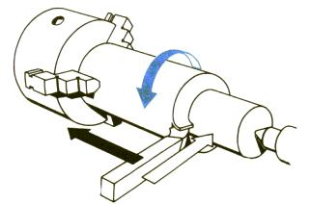
Usinagem
MOVIMENTOS ENTRE A PEÇA E A ARESTA CORTANTE
Os movimentos no processo de usinagem são movimentos relativos entre peça e aresta cortante. A peça e considerada como parada.
Curso técnico em Mecânica - Usinagem

Slide 5
Usinagem
Que causam diretamente a saída de cavaco
MOVIMENTOS
Curso técnico em Mecânica - Usinagem
Que não tomam parte direta na formação de cavaco
[1]

Slide 6
Usinagem
Movimento de Corte
Movimento
Efetivo de Corte
saída de cavaco
Movimento de Avanço
Curso técnico em Mecânica - Usinagem
[1]

Slide 7
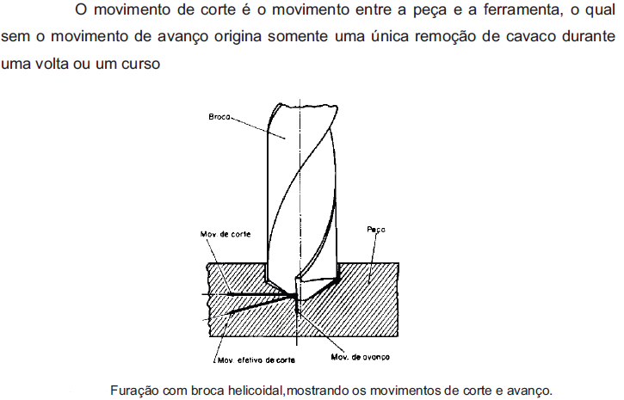
Usinagem
Movimento de Corte
Curso técnico em Mecânica - Usinagem
´

Slide 8
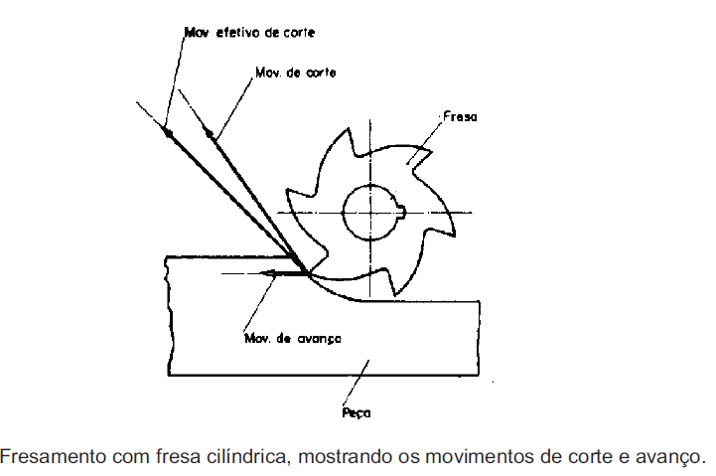
Usinagem
Movimento de Corte
Curso técnico em Mecânica - Usinagem
´

Slide 9
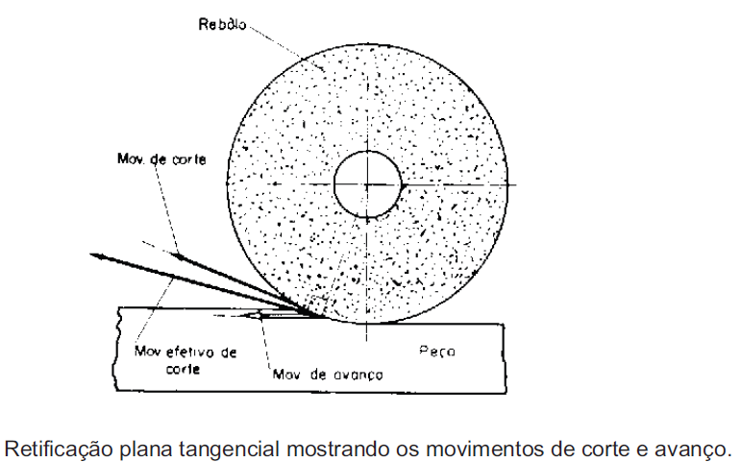
Usinagem
Movimento de Avanço
Curso técnico em Mecânica - Usinagem

Slide 10
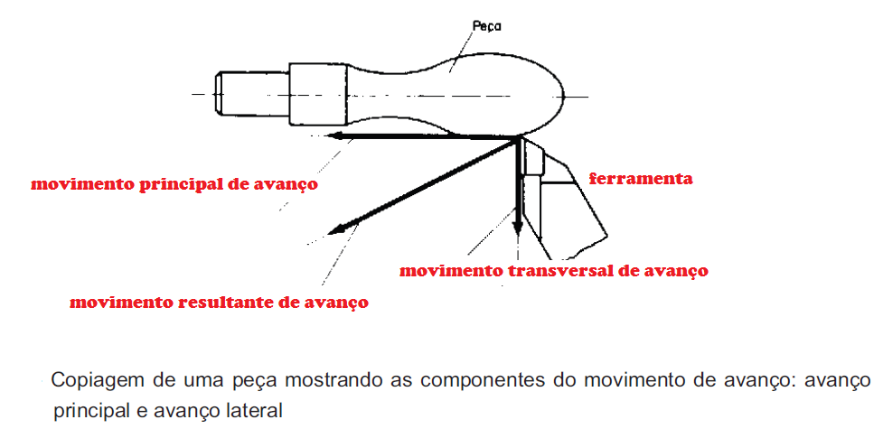
Usinagem
Curso técnico em Mecânica - Usinagem

Slide 11
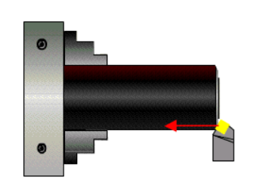
Usinagem
Curso técnico em Mecânica - Usinagem

Slide 12
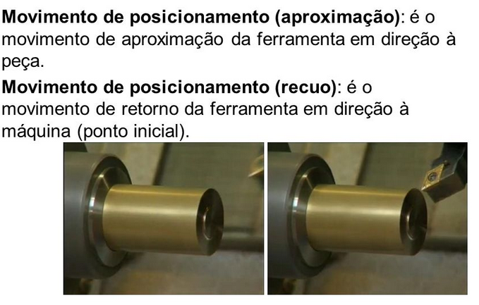
Usinagem
Curso técnico em Mecânica - Usinagem

Slide 13
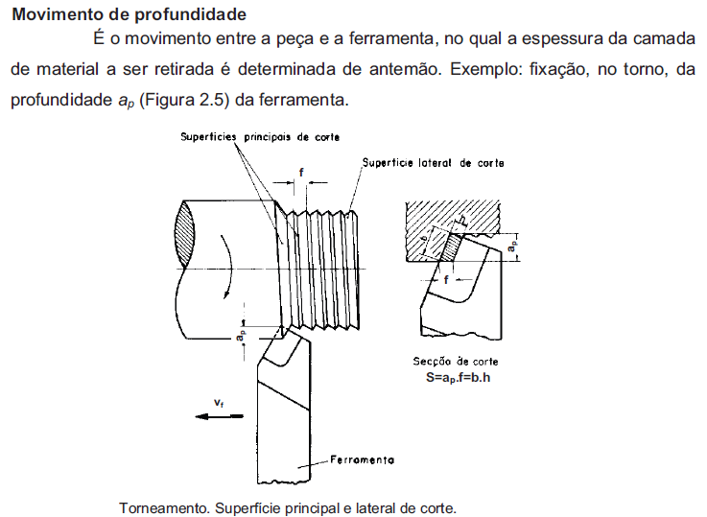
Usinagem
Curso técnico em Mecânica - Usinagem

Slide 14
Usinagem
Curso técnico em Mecânica - Usinagem

Slide 15
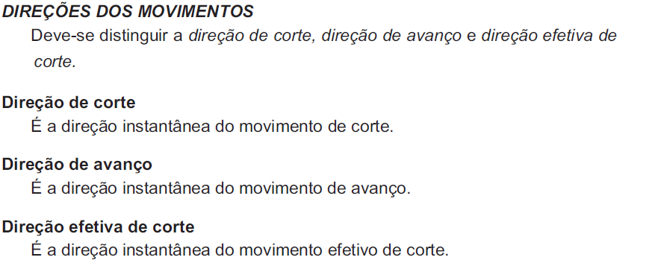
Usinagem
Curso técnico em Mecânica - Usinagem

Slide 16
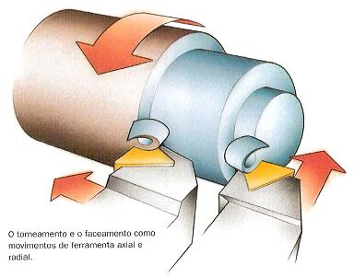
Usinagem
Curso técnico em Mecânica - Usinagem

Slide 17
Usinagem
Os movimentos de usinagem e suas direções estão relacionados com os parâmetros de usinagem
Curso técnico em Mecânica - Usinagem

Slide 18
Usinagem
Referências
1 http://www.datron.com/industrial-milling-machines.php
http://www.cimm.com.br/portal/material_didatico/3568-movimento-de-corte#.U3vPqCjK2ZR
Curso técnico em Mecânica - Usinagem

